Slide 1
Урок математики
4 клас
Повторення вивченого в 3 класі
Вчитель: Зелінська О.С.

Slide 2
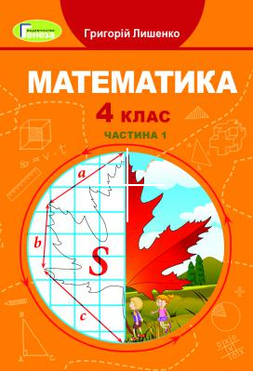

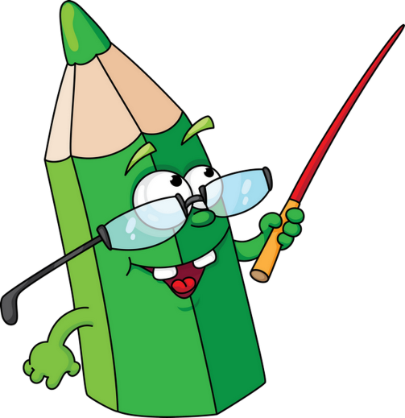
Математика ст. 5 - 6.

Slide 3


вересня
Класна робота
Математичний диктант
Записати число , яке складається з 2 сотень , 4 десятків і 8 одиниць ; 6 сотень та 5 одиниць ; 9 десятків 3 одиниць; 8 сотень 9десятків.
Записати сусідів числа 898; наступне число до число 679; попереднє число до числа1000.

Slide 4
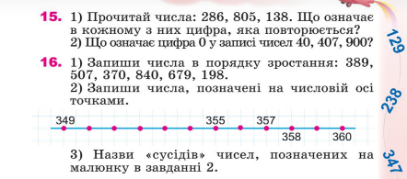

Slide 5
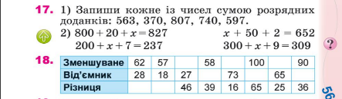

Slide 6
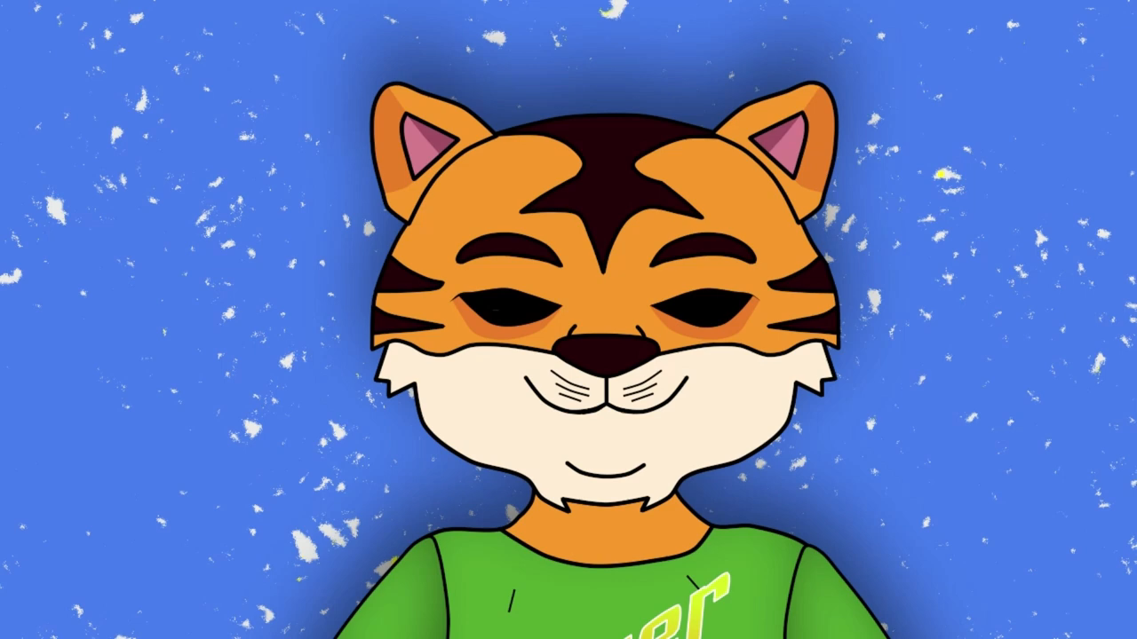

Slide 7
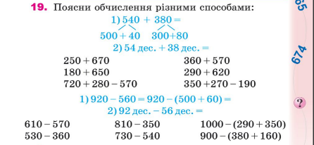

Slide 8
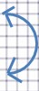
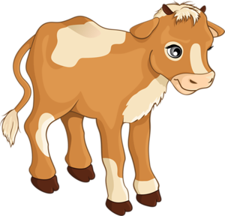
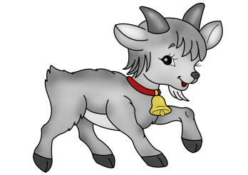
Задача 1
Теля – 72 кг
на ?
Козеня – ?, у 8 р. менше
6 козенят – ? кг

Slide 9


Розв’язання
1) 72 : 8 =
9 (кг) – маса козеняти;
2) 9 · 6 =
54 (кг) – маса 6 козенят.
3) 72 - 54 =
18 (кг)
18
72 – ( 72 : 8 · 6) =
Відповідь: 54 кг маса 6 козенят; на 18 кг маса 6 козенят менша від маси теляти.

Slide 10
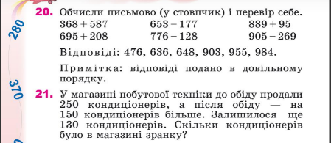
Продали:до обіду-250 кондиц.
Після обіду-?, на 150 кондиц. більше
Залишилося-130 кондиц.
Було -?

Slide 11
Розв’язання
1) 250+150
=400 (к.)-продали
2) 400+130=530 (к.)-було зранку
Відповідь: 530 кондиціонерів було в магазині зранку.

Slide 12
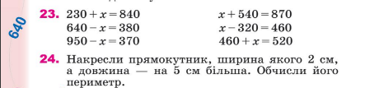
Рівняння 23
Ширина-2см
Довжина -?, на 5 см більша
Периметр-?

Slide 13
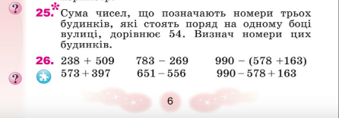
Домашнє завдання

Slide 14


Молодці !
До нових зустрічей!

